Slide 1


Psychologiczne mechanizmy podejmowania decyzji.
Karolina Ambroziak

Slide 2
- Czym jest decyzja?
- Fazy podejmowania decyzji.
- Decyzje zawodowe.
- Co wpływa na wybory młodych ludzi – czynniki kształtujące wybory?
- Biologiczne podstawy podejmowania decyzji.
Poruszane zagadnienia.

Slide 3




Slide 4


=

Slide 5










=

Slide 6
Czym jest decyzja?
  Decyzja – postanowienie będące wynikiem dokonania wyboru (za wikipedia). Z łacińskiego decisio czyli postanowienia, rozstrzygnięcie lub uchwała.
  Decyzję podejmujemy wtedy, kiedy pojawia się sytuacja problemowa.

Slide 7
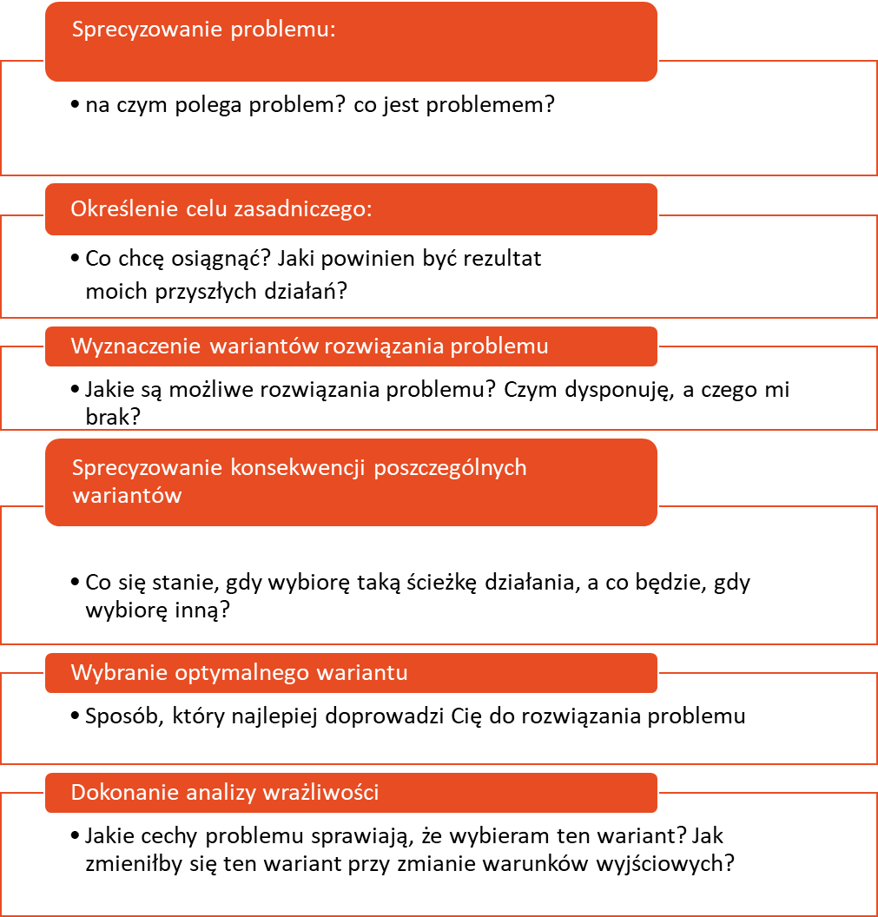
Etapy podejmowania decyzji.

Slide 8
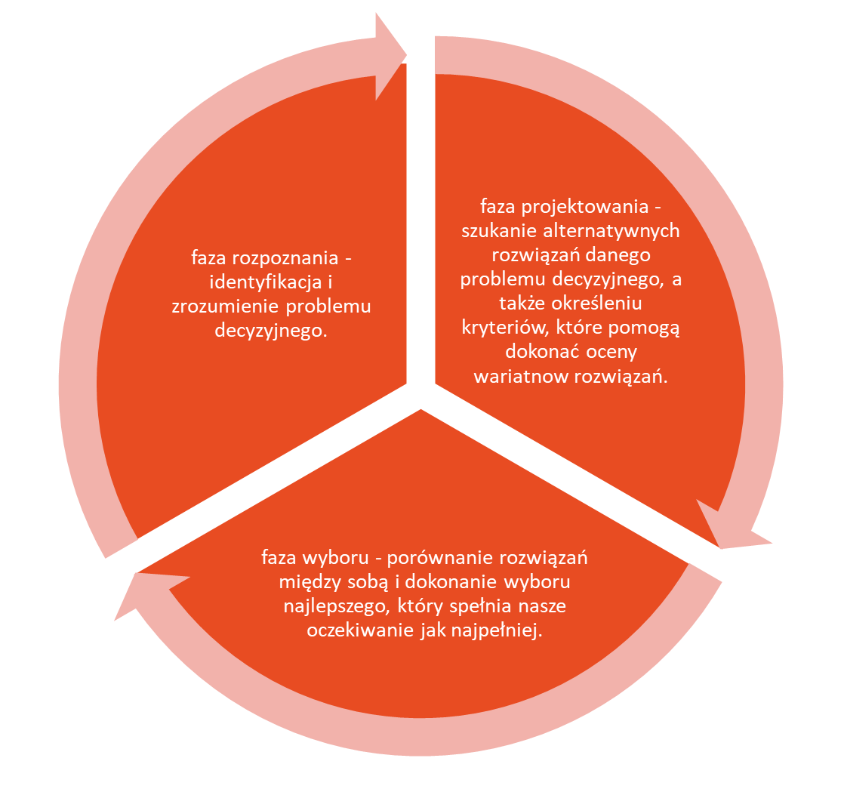
Fazy podejmowania decyzji

Slide 10
Jak dokonujemy decyzji zawodowych.
  Model podejmowania decyzji Tiedeman D, O’Hara R., Miller-Tiedeman A. (1984)
  Siedmiostopniowy model podejmowania decyzji zawodowych:
  Eksploracja – badania odznaczające się przypadkowością poszukiwań (14-18 lat)
  Krystalizacja – podmiot zaczyna mieć jasno określony cel zawodowy (18-21 lat)
  Wybór – okres wdrażania wybranego celu w życie (18-25 lat)
  Wyjaśnianie – podjęcie ostatecznej decyzji (18-25 lat)
  Indukcja (adaptacja) – zwiększenie własnej odpowiedzialności (21-30 lat)
  Zmiana – okres zwiększającej się pewności co do decyzji i coraz mniejszego wahania (21-30 lat)
  Integracja (reintegracja) – poczucie zadowolenia z własnych decyzji i wyborów (30-40 lat)

Slide 11
Jak dokonujemy decyzji zawodowych.
  Model systematycznego podejmowania decyzji Metodą Kolejnych Eliminacji Gati, I., Krausz M. Osipow S.H. (1996):
  Kompromis pomiędzy alternatywnymi wyborami zawodowymi (np. decyzja, które alternatywy są najbliższe realizacji celu).
  Kompromis dotyczący ZNACZENIA POSZCZEGÓLNYCH ASPEKTÓW WYBORU (np. decyzja o tym jak wiele i jakiego rodzaju informacje są niezbędne do podjęcia decyzji).
  Kompromis dotyczący preferencji w ramach jednego aspektu wyboru (np. otwartości do zmiany dotychczasowego kierunku).

Slide 12
Pułapki podejmowania decyzji.
  Heurystyki wydawania sądów – uproszczone reguły wnioskowania. Ludzie automatycznie i bezwiednie posługują się nimi po to, aby wydawać szybkie sądy. Stosowanie heurystyk często prowadzi do wystąpienia błędów poznawczych (wikipedia) Autorzy teorii Daniel Kahnemana i Amos Tversky.
  Możemy wyróżnić trzy rodzaje heurystyk:
  • dostępności (ang. availability heuristic) – decyzje podejmowane są najczęściej na podstawie informacji, najłatwiej dostępnych w pamięci oraz zdarzeń bardziej nacechowanych emocjonalnie (np. błąd konfirmacji, efekt świeżości, efekt wiedzy po fakcie)
  • zakotwiczenia (ang. anchoring heuristic) – polega na oparciu się (,,zakotwiczeniu”) na jakiejś informacji, a następnie zmodyfikowaniu jej, dostosowaniu się do niej, w celu uzyskania odpowiedzi na pytanie lub wydania sądu (np. efekt halo, efekt pierwszeństwa)
  • reprezentatywności (ang. representativeness heuristic) – czyli dokonywanie wnioskowania na podstawie częściowego podobieństwa do przypadku typowego, reprezentatywnego, który już znamy; niekoniecznie odpowiada to faktom (np. paradoks hazardzisty); .

Slide 13
Czynniki kształtujące wybory zawodowe:
  Zainteresowania
  Zdolności
  Umiejętności
  Wartości
  Temperament
  Intelekt
  Czynniki fizyczne (stan zdrowia)
  Wpływ środowiska: rodzice, wpływ rówieśników oraz mediów

Slide 14
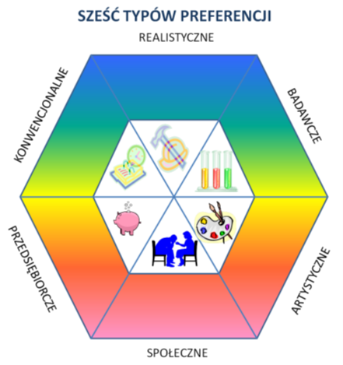
Zainteresowania:
  Naturalne, atrakcyjne dla człowieka zainteresowanie dziedziną, gdzie aktywnie poznaje określone zjawiska bez niczyjego nakazu czy obowiązku.
  Próba uszeregowania zainteresowań - model Johna Hollanda

Slide 15
Zainteresowania: Model J.L. Hollanda
  Typ realistyczny (S) osoby, które lubią pracować z narzędziami i maszynami, posiadają sprawności manualne, związane z mechaniką. Określane są jako wykwalifikowane, konkretne, uzdolnione technicznie lub mechanicznie.
  Typ badawczy (B) - w swojej pracy lubi stykać się z abstrakcyjnymi pojęciami, lubi tworzyć teorie i modele. Chce zrozumienia otaczający świat i poszukuje prawdy. Posiada zdolności matematyczne i naukowe. Określany jest jako racjonalny, abstrakcyjny, analityczny.
  Typ artystyczny (A) – takie osoby lubią zachowania kreatywne, umożliwiające wyrażanie samego siebie. Lubią rozwijać pomysły i koncepcje. Wykazują się zdolnościami artystycznymi: pisarskimi, muzycznymi lub w zakresie sztuk pięknych. Określane są jako twórcze o rozwiniętej wyobraźni i estetyce.
  Typ społeczny (S) – przedstawiciele tego typu chcą pomagać ludziom, informować i uczyć innych. Mają rozwinięte umiejętności interpersonalne. Określane są jako współpracujące, empatyczne, cierpliwe.
  Typ przedsiębiorczy (P) – to typ lubiący pracę z ludźmi ukierunkowaną na korzyści materialne. Posiada umiejętności przywódcze i komunikowania się. Określane są jako energiczne, rozmowne, pewne siebie.
  Typ konwencjonalny (K) – lubi pracę z danymi, ich porządkowanie i strukturalizację. Posiada zdolności urzędnicze i rachunkowe. Jest określany jako zorganizowany, praktyczny, uległy.

Slide 16
Zdolności
  Zespół względnie stałych psychicznych i psychofizycznych właściwości człowieka warunkujących łatwość uczenia się oraz efektywność wykonywania czynności w określonej dziedzinie działalności (definicja za encyklopedia PWN).
  Zaliczamy do nich np. inteligencję, kreatywność, sprawności fizyczne, artystyczne, językowe, matematyczne.

Slide 17
Umiejętności
  Przyswojona w procesie uczenia się zdolność do wykonywania zadań
  i rozwiązywania problemów właściwych dla dziedziny uczenia się lub działalności zawodowej (definicja za wikipedia).
  Są to m. in. komunikacja międzyludzka, umiejętność radzenia sobie ze stresem, zarządzanie czasem, wyszukiwanie informacji, planowanie.

Slide 18
Wartości
  Są to nasze drogowskazy życiowe, to co jest przez nas cenione w życiu, na zdobyciu czego najbardziej nam zależy. Znajomość wartości to podstawa wyboru ścieżki zawodowej a także życiowej.
  Edgar Schein przeprowadził badania w których ustalono ścisły związek między wyznawanym systemem wartości, potrzebami, kompetencjami a obranym rodzajem kariery. Wykazano osiem grup takich wartości - kotwice kariery zawodowej. Należą do nich:
  Kompetencje zawodowe – skoncentrowani na byciu specjalistą w zawodzie, osiągnięcie poziomu mistrzostwa, eksperta. Nie są zainteresowani najczęściej stanowiskami menadżerskimi.
  Kompetencje menedżerskie – koncentrowanie na zdobyciu doświadczeń w zakresie zarządzania, podejmowanie decyzji, dążenie do władzy i sukcesu finansowego.
  Autonomia i niezależność –potrzeba swobody, uwolnienia się z krępujących więzów i ograniczeń (unikanie hierarchii, biurokracji). Zdecydowanie potrzeba bycia ekspertem dużo bardziej niż menadżerem, samodzielnego wykonywania zadań i odpowiedzialności za siebie.

Slide 19
Wartości
  Bezpieczeństwo i stabilizacja - odczuwana lojalność z firmą (emocjonalny stosunek do firmy). Jeśli awans, to w ramach tej samej firmy. Nie lubią zmian, cenią stabilizację.
  Kreatywność – innowacje, wprowadzanie zmian. Osoby kreatywne posiadają wiedze o sobie, organizacji i różnych jej podsystemach. Są w stanie dostrzec problemy i rozwiązują je. Przejawiają mobilność i pozytywne nastawienie do rotacji jako drogi podwyższania kwalifikacji oraz do awansu poziomego. Satysfakcjonujące jest dla nich stanowisko doradcy szefa. Kreatywnością jest także przedsiębiorczość.
  Usługi i poświęcenie dla innych – wartości humanistyczne, poczucie „misji”. Chętnie angażują się społecznie (wolontariat). Życiowym celem staje się działanie na rzecz rozwiązywania problemów, pomagania innym.
  Wyzwanie – walka z trudnościami, podejmowanie ryzyka. Podejmowanie pracy, w której jest szansa na walkę i rywalizację (ratowanie firmy od bankructwa, handel i rywalizacja sportowa).
  Styl życia – istotny w ich życiu jest Work - Life Balance. Dla tej kategorii osób istotniejsze od wysokich dochodów jest spędzenie czasu z rodziną. Bardziej skupieni na harmonii pomiędzy mieć i być.

Slide 20
Wartości –kreatywna zabawa domowa

Slide 21
Temperament
  Temperament – zespół cech osobowości, zdeterminowanych genetycznie i ujawniających się już w pierwszym roku życia człowieka. Tak rozumiany temperament stanowi podstawę kształtowania się i rozwoju osobowości (Buss i Plomin, definicja za wikipedia).
  Klasyczny podział na: flegmatyk, choleryk, sangwinik i melancholik (Galen – Hipokrates).
  Model oparty na teorii Junga wykorzystywany np. w Discovery Insights

Slide 22
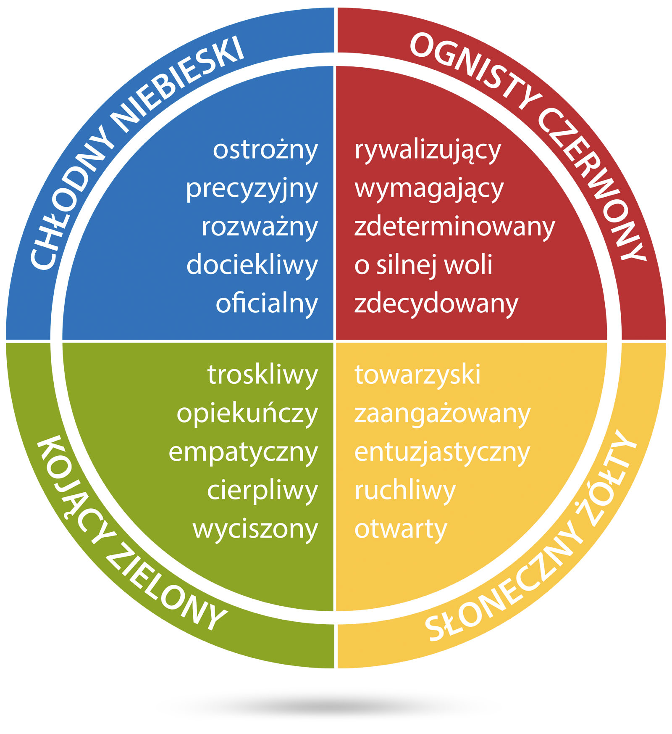
Temperament
  https://www.projektgamma.pl/rozwiazania-dla-firm/licencjonowane-narzedzia-gamma/insights-discovery

Slide 23
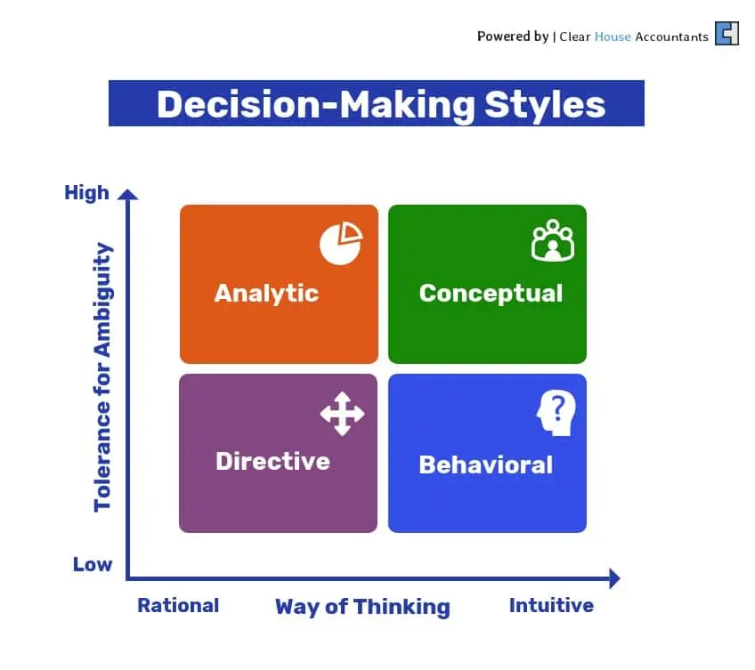
Temperament- Style decyzyjne (J. Rowe, J.D. Boulgarides, 1994)

Slide 24
Temperament- Style decyzyjne (J. Rowe, J.D. Boulgarides, 1994)
  Styl analityczny – wysoka tolerancja dla niejednoznaczności, potrzeba dużej
  ilości informacji, rozważanie wielu możliwości. Decydent dokonujący
  wyboru rozważnego, umiejący sobie radzić z nowymi sytuacjami, a także umiejący
  się do nich dostosować.
  Styl dyrektywny – niska tolerancja niejednoznaczności. Przejawiają dążenie do
  logiki i sprawności. W decyzjach mogą popełnić błędy, z uwagi na fakt, iż podejmują
  je sprawnie, ale bez sprawdzenia wszelkich dostępnych informacji. Szybkie decyzje,
  ale raczej krótkofalowe.
  Styl koncepcyjny – cechuje się szerokim spojrzeniem i rozważeniem wielu
  możliwości. Podejście do rozwiązania w sposób twórczy i długofalowy.
  Styl behawiorystyczny – nastawienie przy podejmowaniu decyzji na współpracę
  z innymi. Pragną akceptacji, unikają konfliktów, troszczą się o kolegów
  i chętnie rozważają ich pomysły.

Slide 25
Intelekt
  Intelekt (łac. intellectus: percepcja, postrzeganie, poznanie) – zdolności umysłowe, kultura umysłowa człowieka. Odnosi się do zdolności uzyskania
  i wykorzystania wiedzy, rozumienia myśli, poznania. Również inna nazwa umysłu, rozumu, inteligencji (w odróżnieniu od uczuć, woli, zmysłów). Ogólnie rzecz ujmując jest iloczynem zdolności umysłowych, doświadczenia oraz wiedzy człowieka i możliwości ich wykorzystywania. Termin ten jest ściśle związany z rozsądkiem i rozumieniem (definicja za wikipedia).

Slide 26
Czynniki fizyczne.
  W wyborze zawodu są niezwykle ważne z uwagi na możliwości fizyczne człowieka oraz jego stan zdrowia. Przy doradztwie należy uwzględnić ten czynnik przy zawodach związanych np. z uprawianiem sportu, szkołach branżowych. Ważne podkreślanie alternatywnej ścieżki zawodowej, w przypadku np. kontuzji.

Slide 27
Wpływ środowiska: rodzice, rówieśnicy oraz media.
  Kontakt z dzieckiem, jego akceptacja bądź jej brak.
  Poziom wykształcenia rodziców i rodzeństwa.
  Zawodowe tradycje rodzinne.
  Pozycja społeczna rodziców.
  Aspiracje rodziców.
  Poziom wiedzy rodziców o proponowanych dziecku zawodach i drogach zdobycia tych zawodów.
  Sytuacja materialna rodziców.
  Wsparcie bądź jego brak u kolegów i nauczycieli.

Slide 28
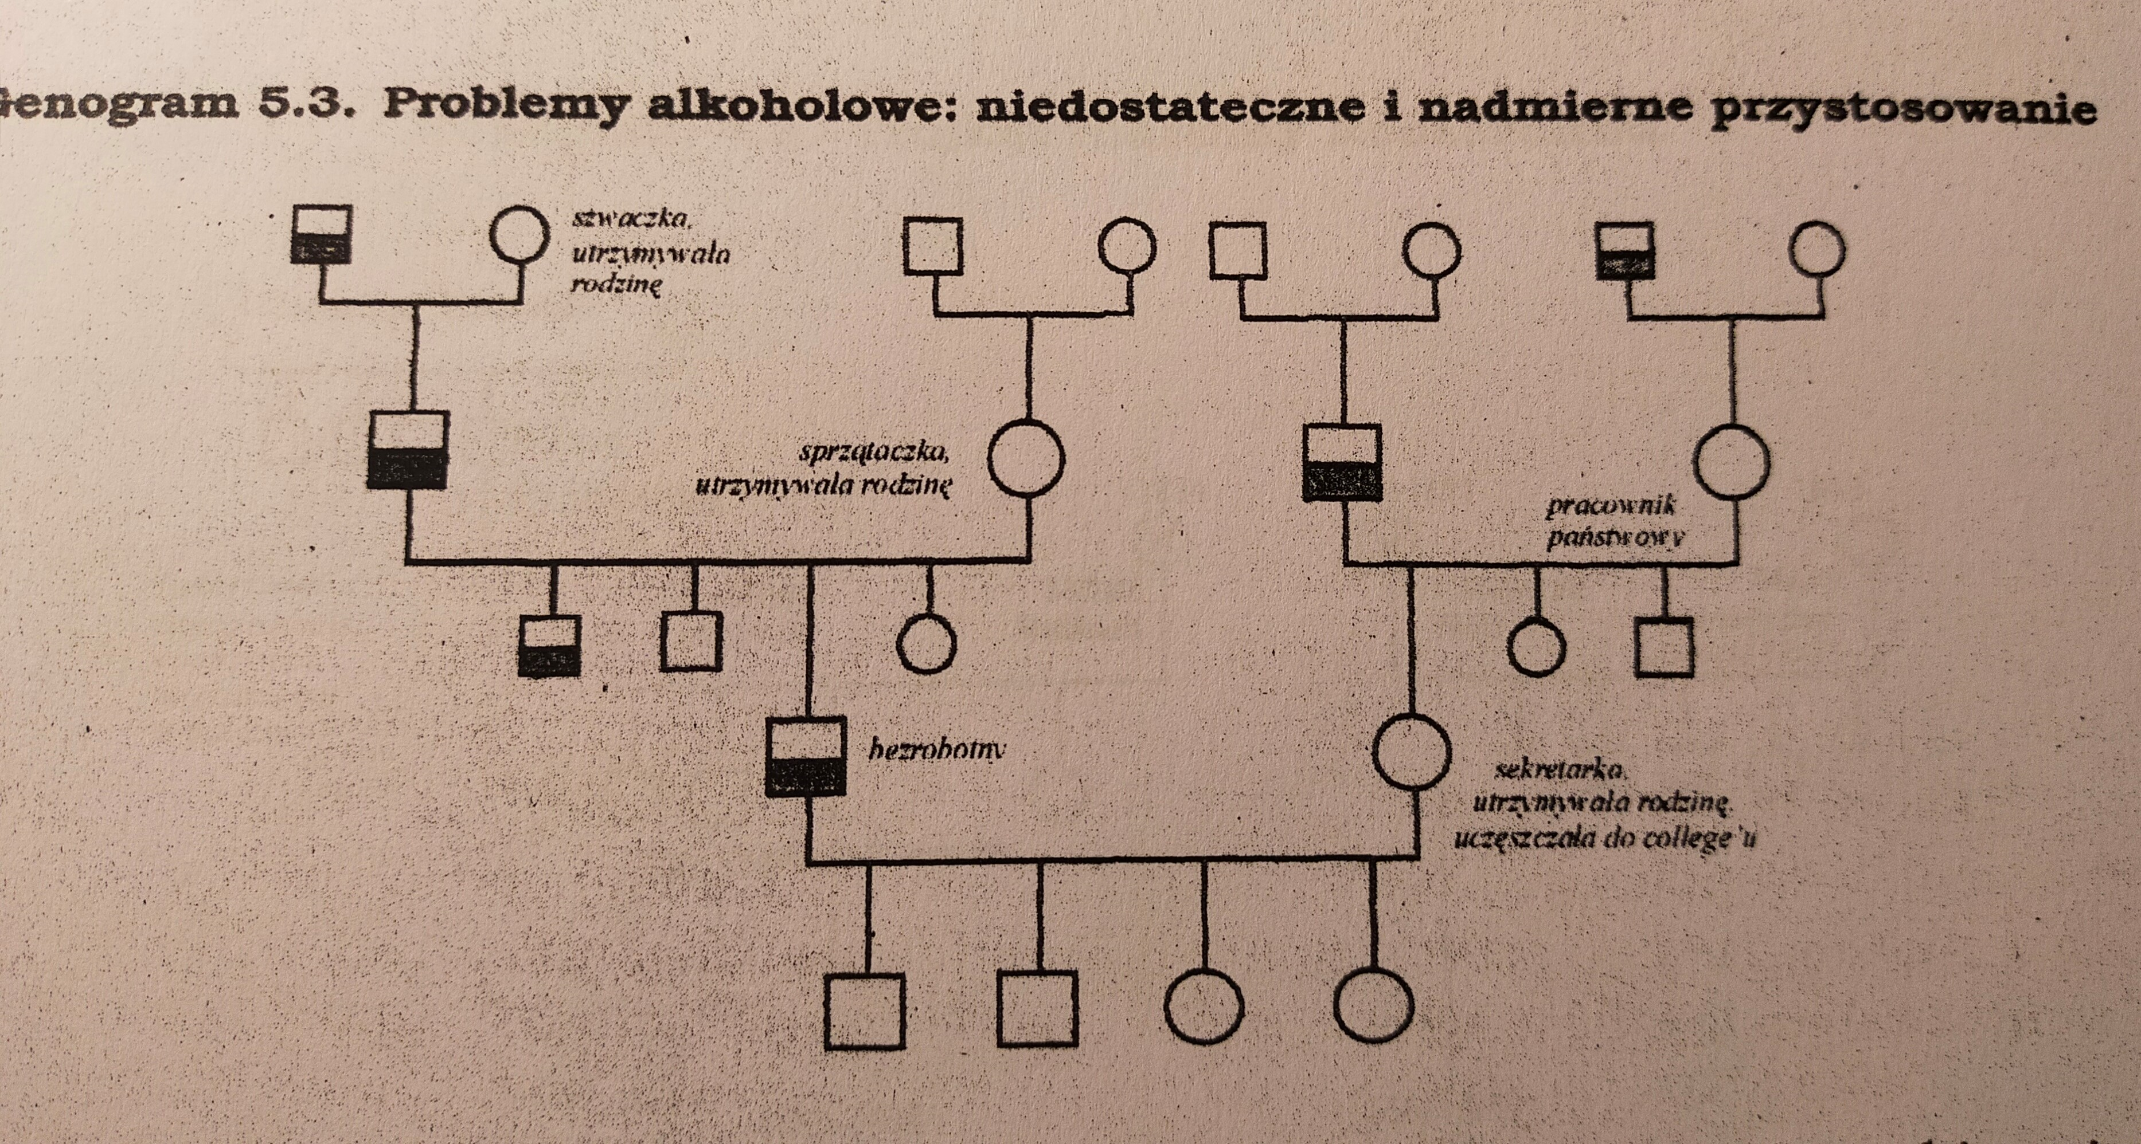

Slide 29
Wpływ środowiska: rodzice, rówieśnicy oraz media.
Rola rodziców w procesie podejmowania decyzji (studenci)
  Wpływ rodziców, a co za tym środowiska ma kluczowe znaczenie dla rozwoju osobistego dziecka,
  a także zarówno fizycznego, jak i psychospołecznego. Badania Y. Kim i współautorów z 2020, wskazują, że rodzice odgrywają kluczową rolę w edukacji dzieci jako jeden z wielu czynników społeczno-kulturowych, który obejmuje również szkołę (Kim, Mok, Seidel, 2020).
  Badania Chodkowski 2020 wykazują istotny wpływ rodziny na wybór studiów przez młodych dorosłych. Bardziej podatne na wpływ są kobiety.
  Badania wykazały także, że: tradycje rodzinne, grupa rówieśnicza czy nauczyciele/doradcy, nie mają istotnego znaczenia na wybór studiów.
  W badaniach potwierdzono wpływ mediów na wybór uczelni.

Slide 30
Wpływ środowiska: rodzice, rówieśnicy oraz media.
  Motywacja – jej rodzaje (Zimbardo, Johnson, McCann, 2010).
  Wewnętrzna – podejmowane działania charakteryzują się chęcią, wykonywane są bez przymusu, dobrowolnie z poczuciem przyjemności, a nawet radości. Uczniowie cechujący się taką motywacją uczą się „dla rozwoju”, dodatkowe czynniki takie jak oceny są dodatkiem, jednak nie celem samym w sobie.
  Zewnętrzna – podejmowane działania mają zewnętrzne siły nacisku, np. uczniowie m.in. przez nagrody, kary.

Slide 31
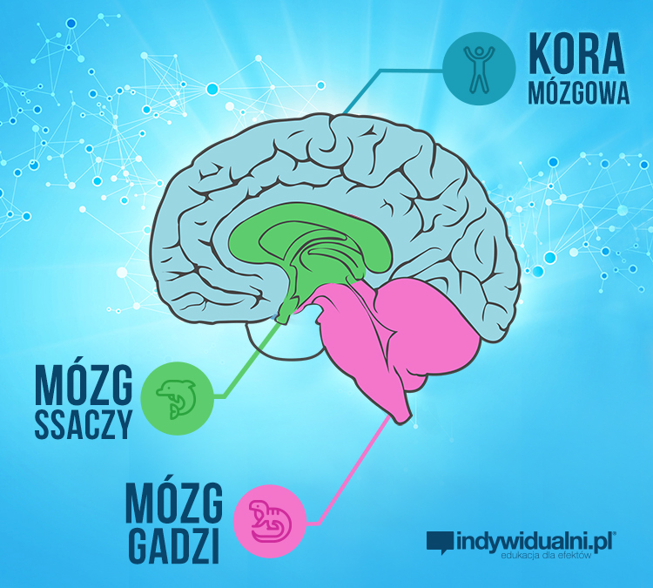
Biologiczne podstawy podejmowania decyzji – fakty i mity.

Slide 32
Czy rządzi nami „gadzi mózg”?
  Mózg gadzi pień mózgu i okoliczne struktury. Ta część odpowiada za odruchowe reakcje związane z unikaniem niebezpieczeństwa, poczucie odrętwienia, zamrożenie. To sytuacja w której zamieramy, a podejmowanie decyzji jest utrudnione.
  Mózg ssaczy – układ limbiczny (hipokamp, ciało migdałowate, podwzgórze) część odpowiedzialna za dążenie do uzyskania nagród, przyjemności i z zaspokajania potrzeb.
  Kora nowa - kora mózgowa, odpowiedzialna jest za rozumowanie, planowaniem przyszłości i z wszystkimi czynnościami związanymi z myśleniem. To racjonalna część nas, związana z pomysłami, przewidywaniem konsekwencji i planowaniem.

Slide 33
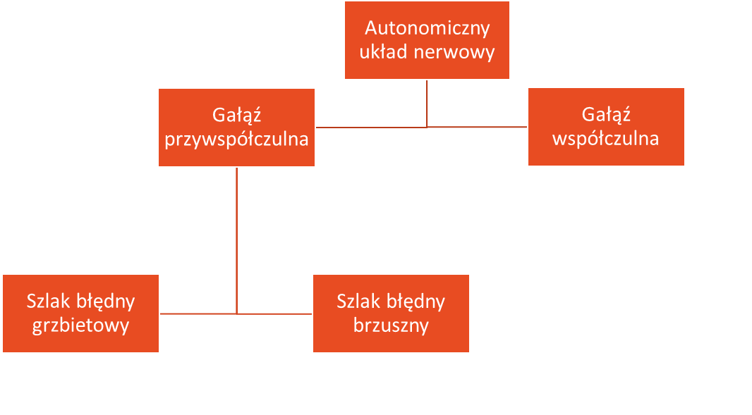
A co na to nasz układ nerwowy? Teoria Poliwagalna S. Porges.

Slide 34
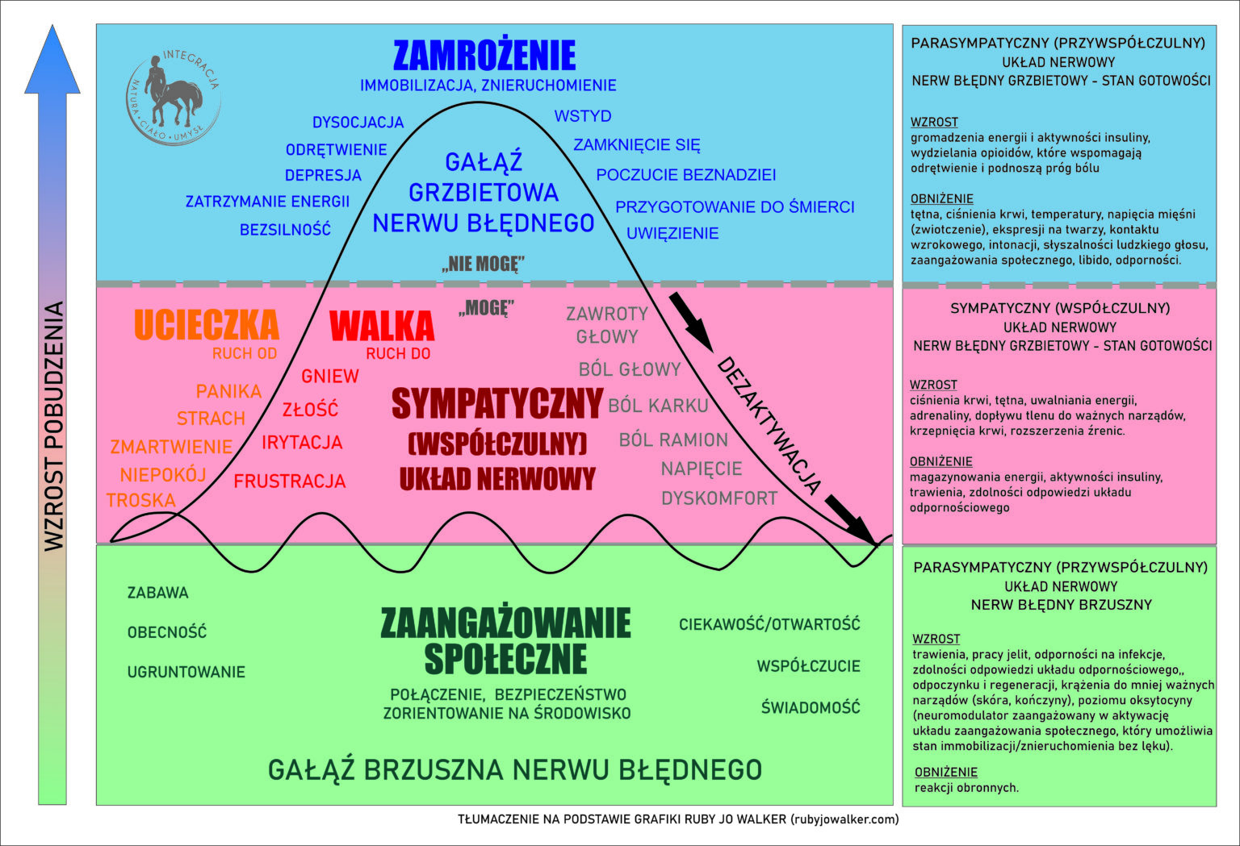
https://integracja-cun.pl/teoria-poliwagalna/

Slide 35
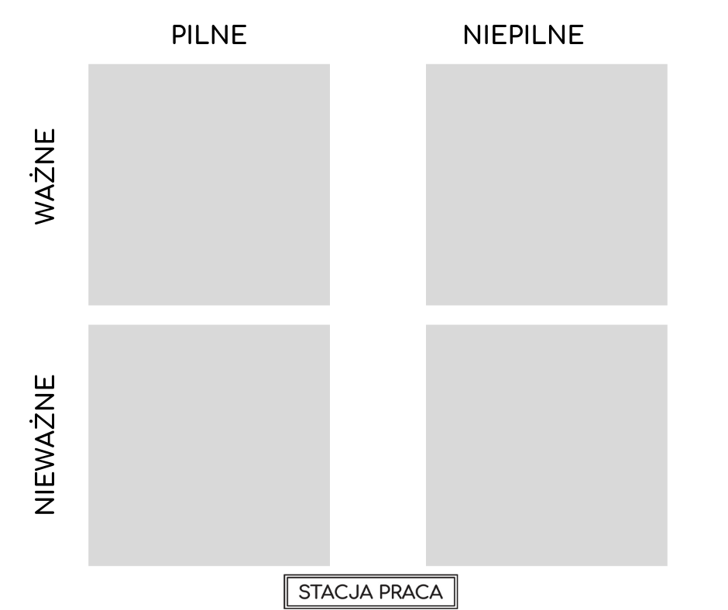
Narzędzia wspomagające podejmowanie decyzji – tablica Eisenhowera

Slide 36
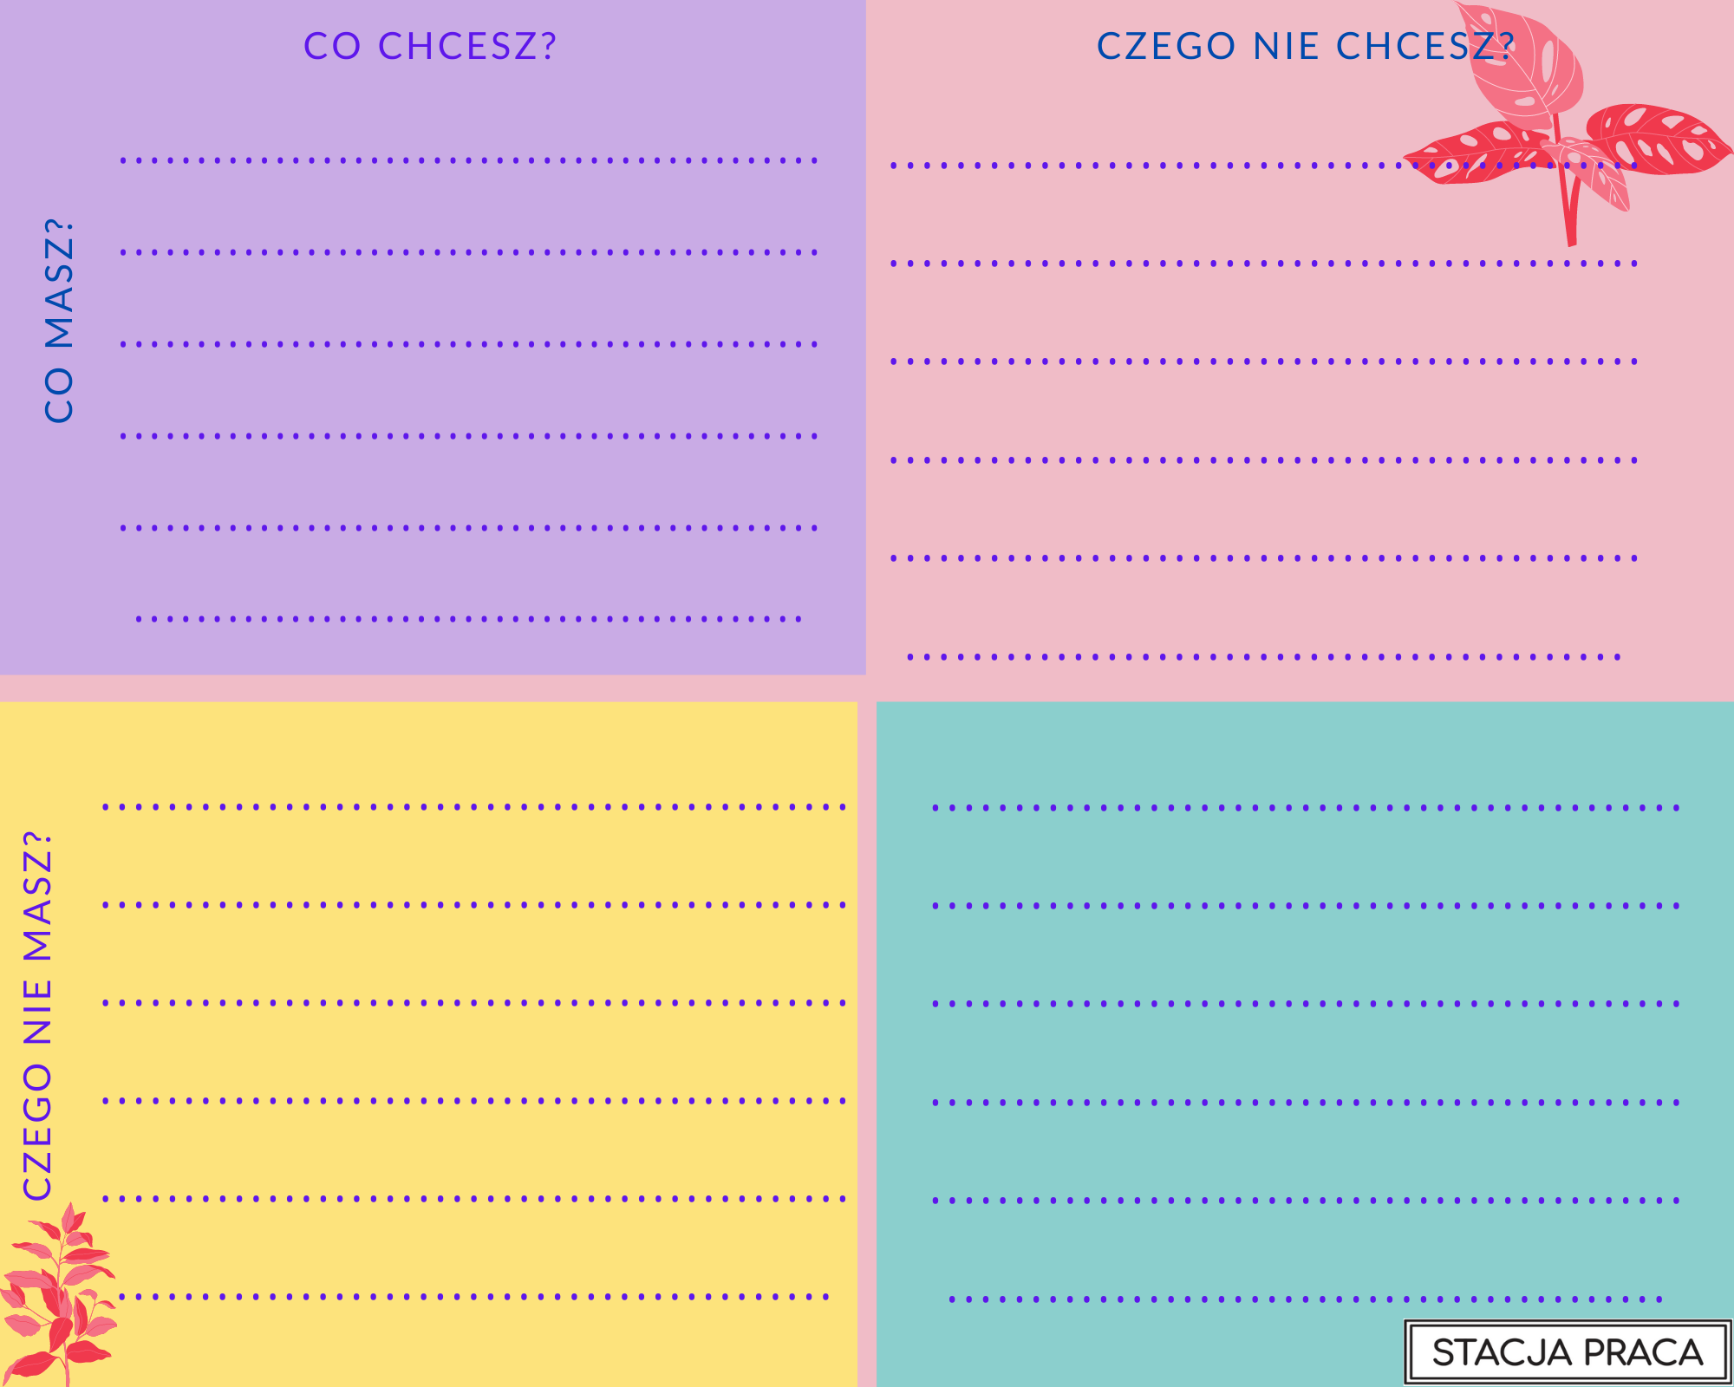
Narzędzia wspomagające podejmowanie decyzji – matryca chcę/ nie chcę

Slide 37
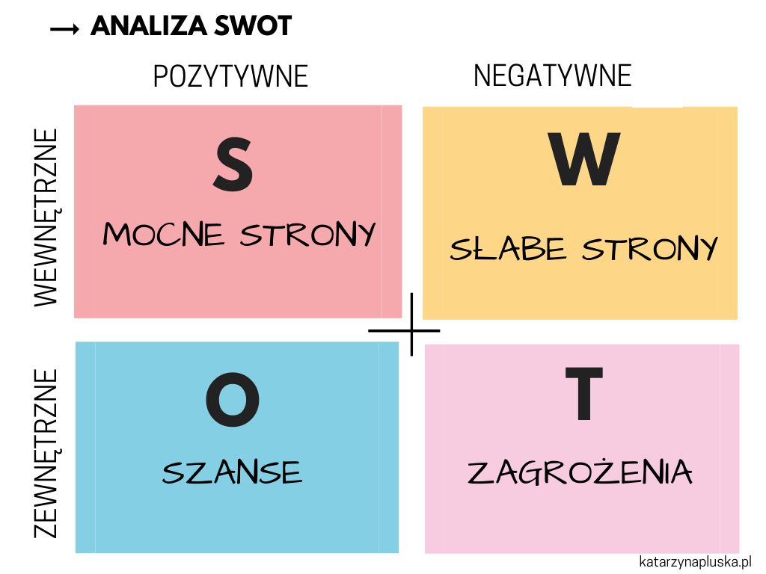
Narzędzia wspomagające podejmowanie decyzji – matryca chcę/ nie chcę
https://www.katarzynapluska.pl/osobista-analiza-swot-twoje-mocne-i-slabe-strony-szanse-i-zagrozenia/

Slide 38

  Dziękuje za uwagę!
  Karolina Ambroziak
  stacja.psyche@gmail.com

Slide 39
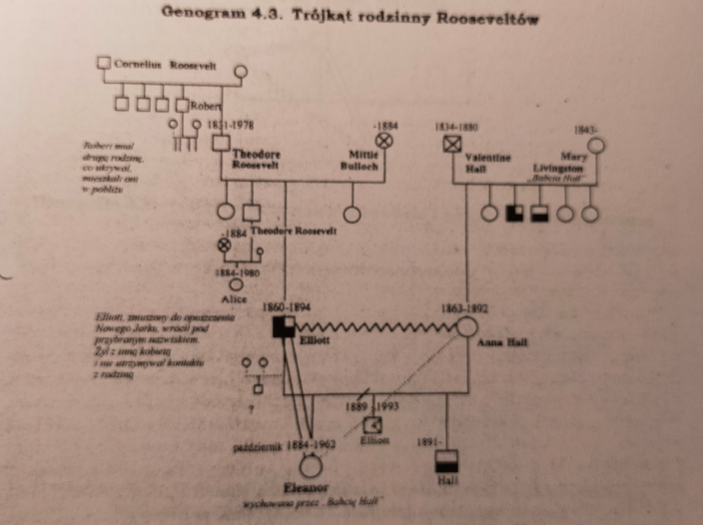
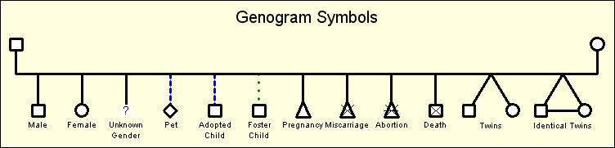
  Źródła:
  Holska, A., Teorie podejmowania decyzji w: Klincewicz, K. (red.) (2016). Zarządzanie, organizacje i organizowanie – przegląd perspektyw teoretycznych. Warszawa: Wydawnictwo Naukowe Wydziału Zarządzania Uniwersytetu Warszawskiego,
  Mądrze wspierać i wybierać. Poradnik edukacyjny dla uczniów i Rodziców. Oferta edukacyjna powiatu kędzierzyńsko – kozielskiego na rok 2021/2022
  Chodkowski, Z. (2021). Wpływ środowiska na motywację do wyboru studiów przez studentów rzeszowskich uczelni. Przedsiębiorczość - Edukacja, 17(1), 126–139.
  https://splusowo.pl/rodzice-i-uczniowie/doradztwo/koncepcja-donalda/
  Dana, D. Teoria poliwagalna w psychoterapii
  Paszkowska-Rogacz, A. Podejmowanie decyzji zawodowych - prezentacja

